Slide 1
Воскресная школа «Лоза» Местная религиозная организация православный Приход храма Феодоровской иконы Божией Матери р.п. Озинки Саратовской области Покровской Епархии Русской Православной Церкви (Московский Патриархат) 413620 Саратовская область, р.п. Озинки, ул. Большевистская 23. Тел. 88457641199, эл. Почта: stanislav-zhul@mail.Ru
Настоятель: протоиерей Стахий Жулин Директор: Кувшинова Марина Александровна

Slide 2
Общие сведения; требования к учебно-воспитательной деятельности требования к материально-техническому оснащению
Количество детей до 7 лет | 63
Количество детей 7-11 лет | 38
Количество детей 12-16 лет | 21
Где располагается? | В подклете храма Феодоровской иконы Божией Матери
Материально-техническое обеспечение (наличие учебных классов, учительской, санузла, библиотеки, доступа к сети Интернет и т.д.) | Три учебных класса, библиотека, санузел, парты, стулья, компьютер с выходом в интернет, множительная техника: принтер, ксерокс, мультимедийные установки: две проекционные системы, 2 мобильных экрана на штативе.
ТРЕБОВАНИЯ К ПОДБОРУ КАДРОВ
1. Количество преподавателей в воскресной учебно-воспитательной группе | 7
2. Наличие священников с богословским образованием, преподающих в воскресной учебно-воспитательной группе | 1
3. Наличие преподавателей, имеющих среднее или высшее гуманитарное образование с правом преподавания прошедших катехизаторские курсы (не включая священников) | нет
4. Наличие преподавателей, имеющих среднее или высшее богословское образование (не включая священников) | нет

Slide 3
5. Наличие преподавателей, имеющих среднее профессиональное или высшее образование, либо и прошедших катехизаторские/богословские курсы, организованные при духовных учебных заведениях Русской Православной Церкви (не включая священников) | нет
6. Количество преподавателей, не соответствующих вышеуказанным требованиям | нет
ТРЕБОВАНИЯ К СТРУКТУРЕ И СОДЕРЖАНИЮ ПРОГРАММЫ УЧЕБНО-ВОСПИТАТЕЛЬНОЙ ДЕЯТЕЛЬНОСТИ
1. Наличие/отсутствие Программы учебно-воспитательной деятельности | В наличии
2. Наличие/отсутствие учебного плана | В наличии
3. Наличие программ по вероучительным предметам и предметам духовно-нравственной направленности | В наличии
4. Преподавание каких предметов в соответствии со Стандартом учебно-воспитательной деятельности, реализуемой в воскресной школе, ведется на начальной ступени? | Введение в Закон Божий, Иконостас, Основы хорового и церковного пения.
5. Преподавание каких предметов в соответствии со Стандартом учебно-воспитательной деятельности, реализуемой в воскресной школе, ведется на основной ступени? | Священное Писание: Новый Завет, Священное Писание Ветхий Завет, Литургика, Церковнославянский язык, Основы хорового и церковного пения, История христианской Церкви, Православное краеведение, Христианская нравственность.

Slide 4
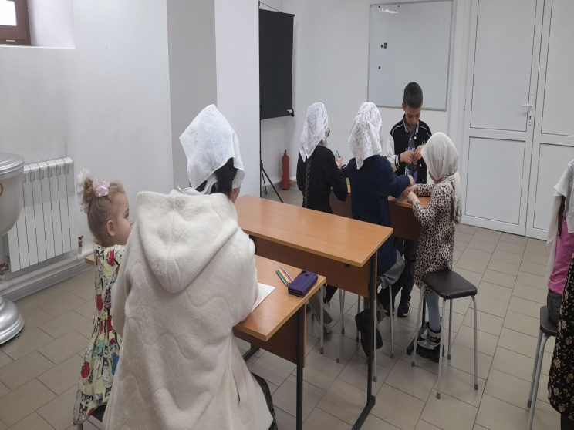
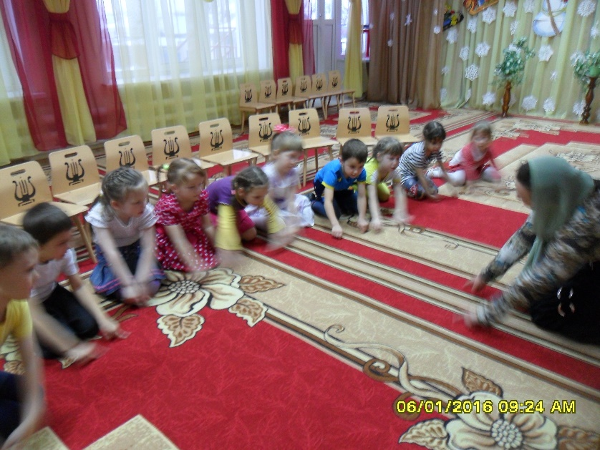
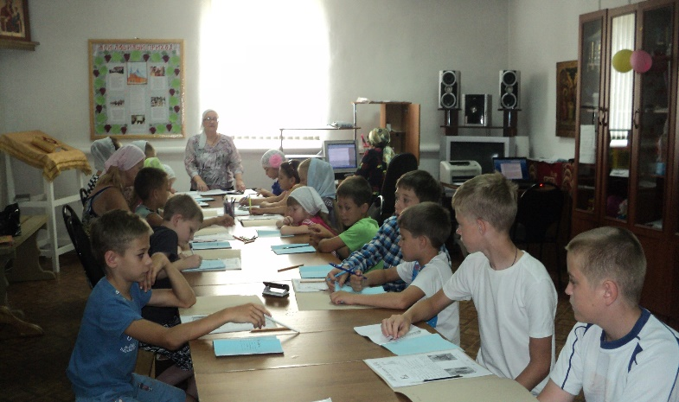
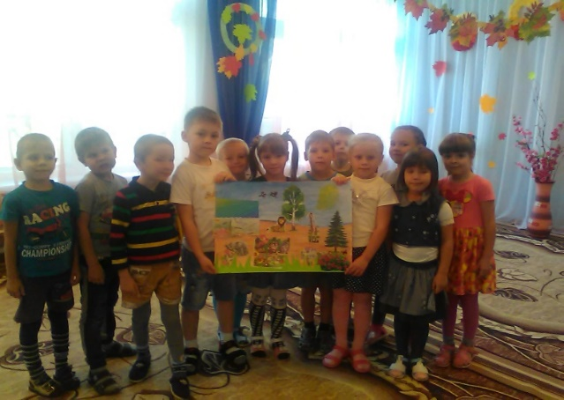
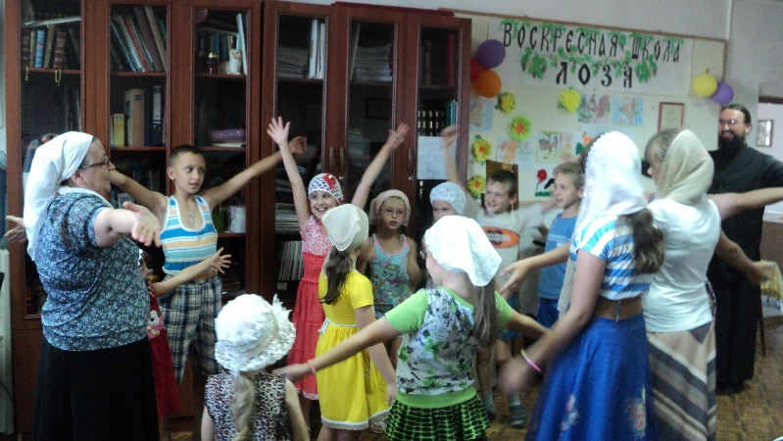
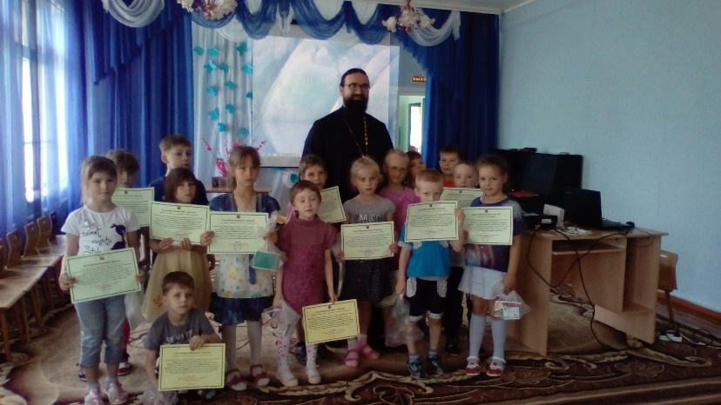
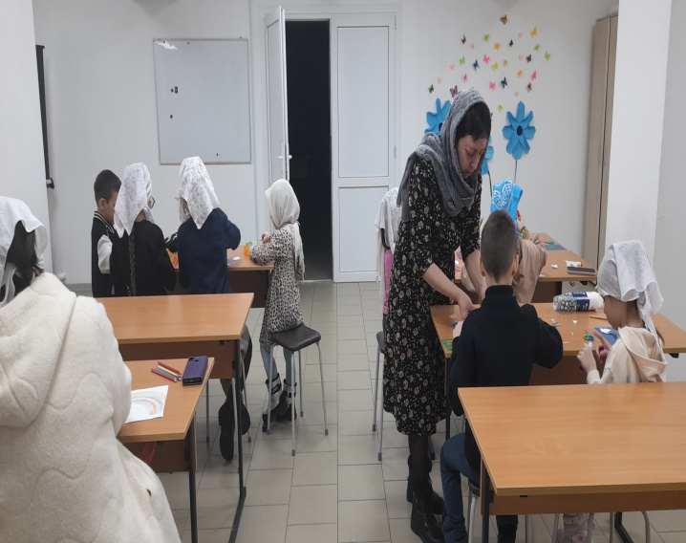
Храм святых Царственных Страстотерпцев
Храм Феодоровской иконы Божией Матери
Наша Воскресная школа «Лоза» начала своё существование с того момента, как в Озинках появился священник Стахий Жулин. А было это в 2005 г. Сначала школа находилась в храме Святых Царственных Страстотерпцев (бывший магазин), а с 2019г. в подклете нового храма в честь Феодоровской иконы Божией Матери. В школе имеется три просторных класса. Занятия проходят по субботам. А в воскресенье в 09.30 – занимаются наши самые маленькие воспитанники, 0 класс (дошколята) и проходит кружок творчества для всех желающих ребят.
По окончании занятий все идем на причастие. Также у нас проводятся занятия православного кружка в двух детских садах.

Slide 5
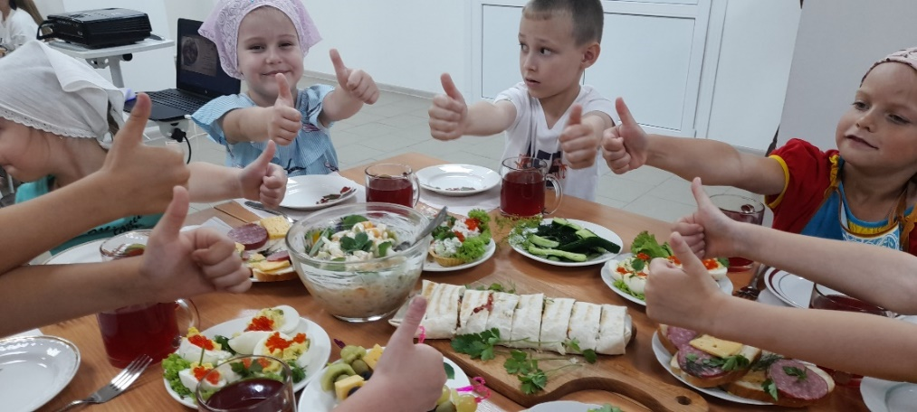
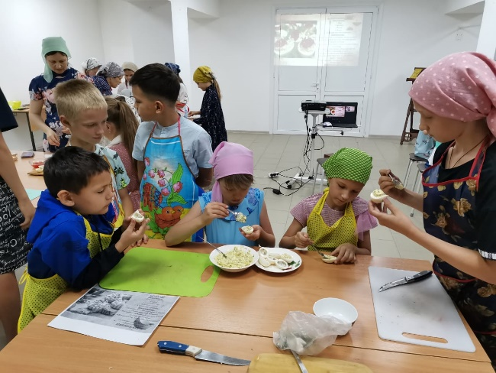
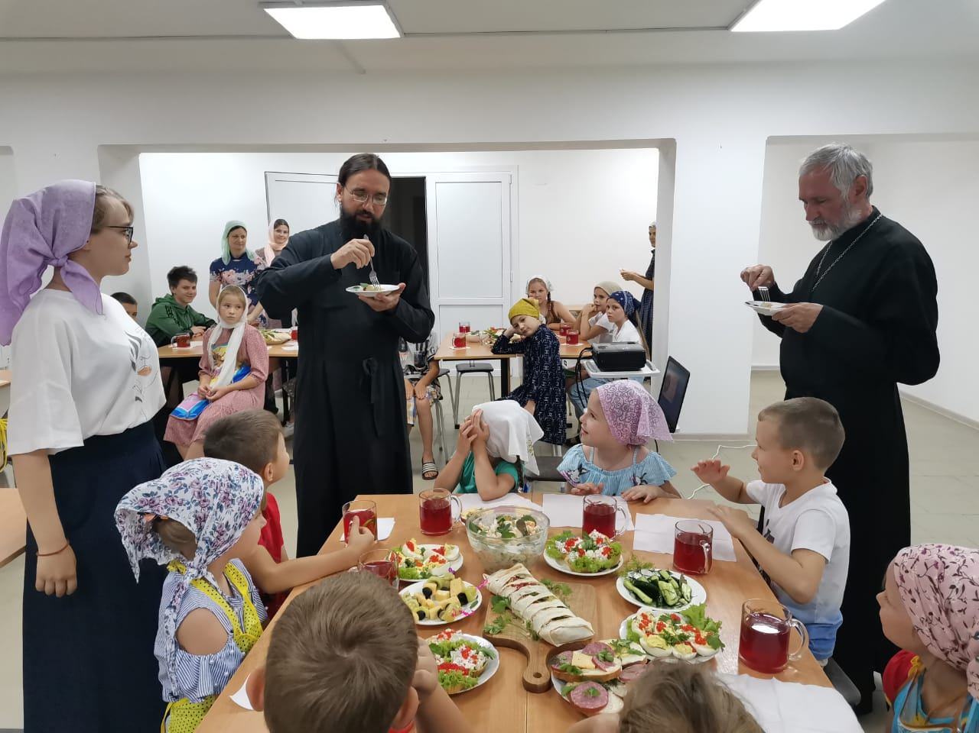
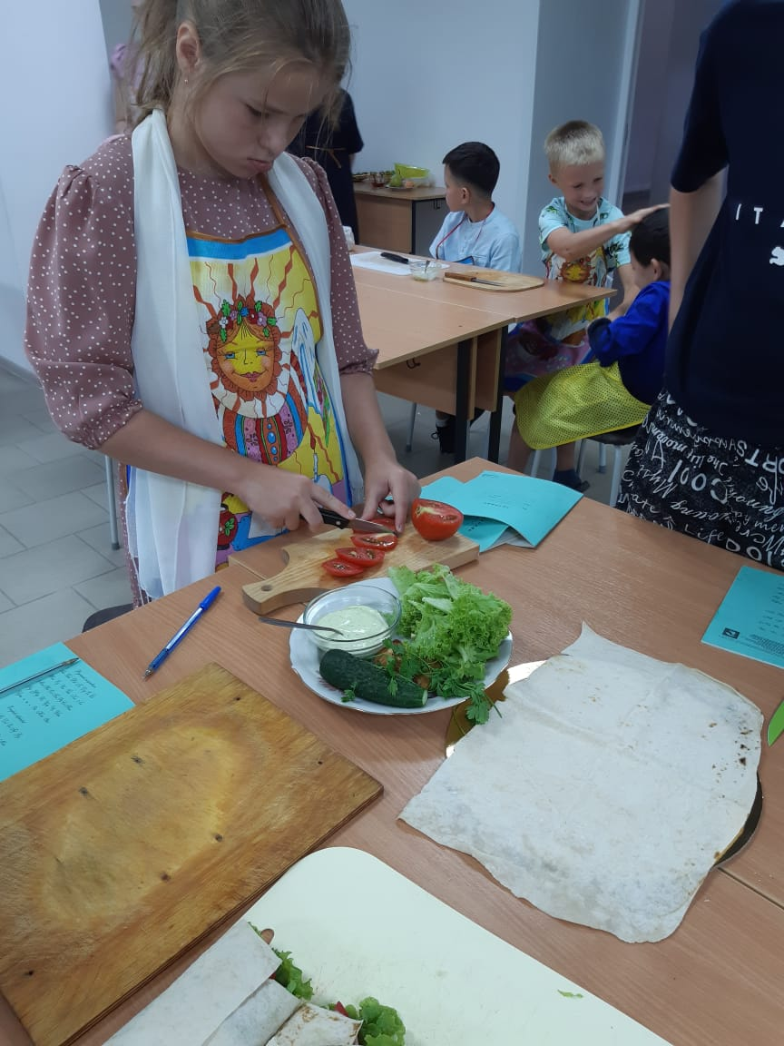
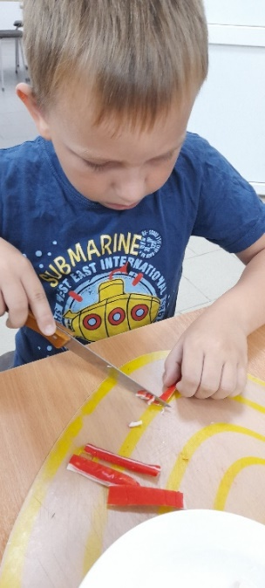
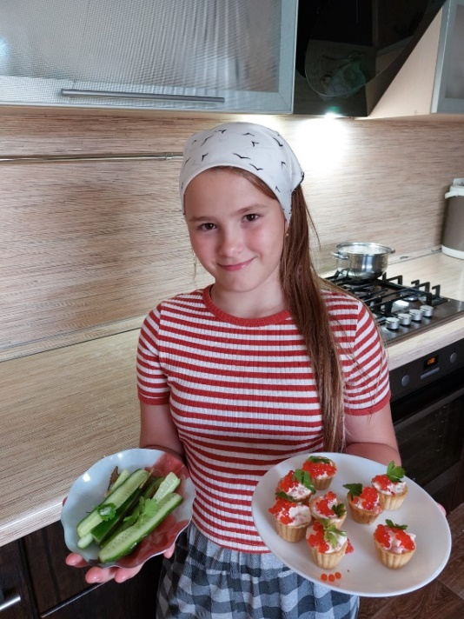
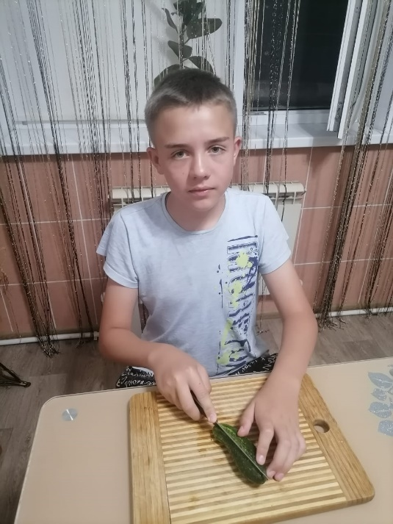
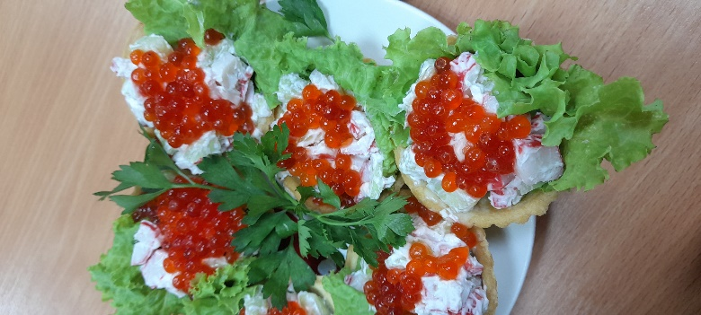
В жизни нашей школы много интересного!
Расскажем о последних событиях.
Летняя площадка 2022г.
Она длилась всего 5 дней,
но это лето ребята запомнят надолго.
1 день-знакомство с житием прп.Евфросина повара (создание кукол и декорации к спектаклю)
2 день- «Вкусно и просто». Ребятам была представлена презентация о блюдах с рецептами, которые они записали и приготовили. А затем выполняли дом.задание- готовили дома и присылали фото отчёты.
Было очень интересно и вкусно!!!
А это наши Батюшки-жюри-дегустируют

Slide 6
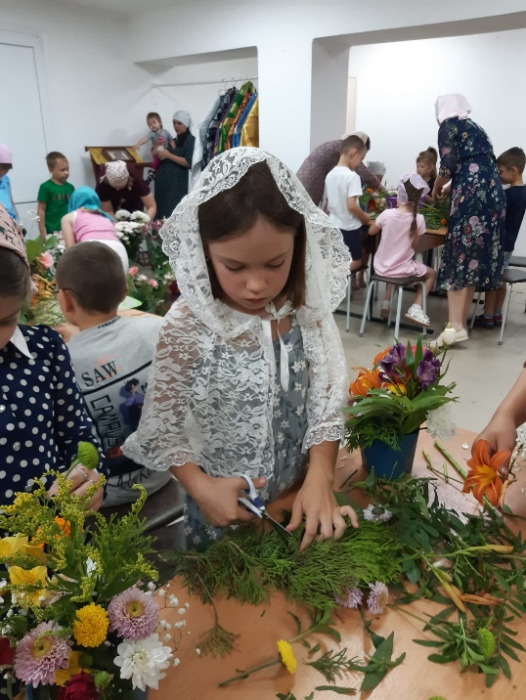
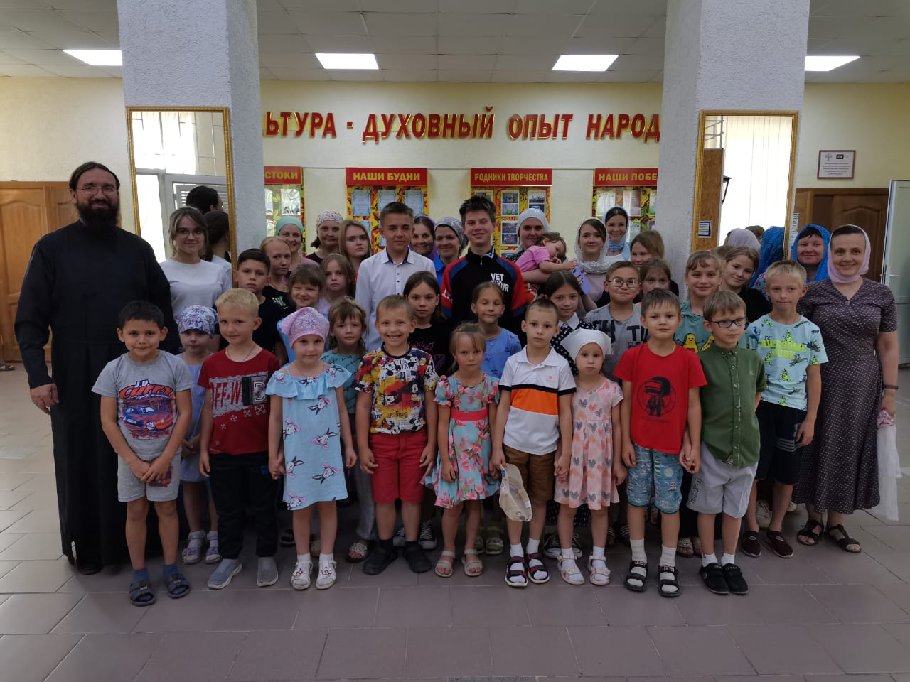
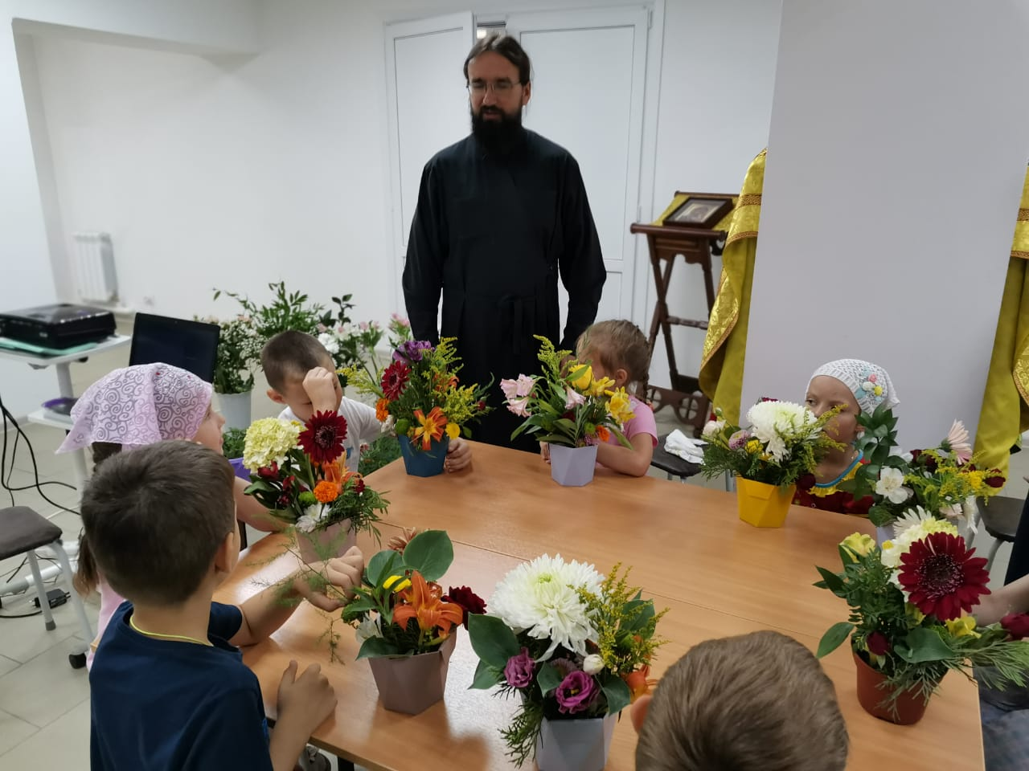
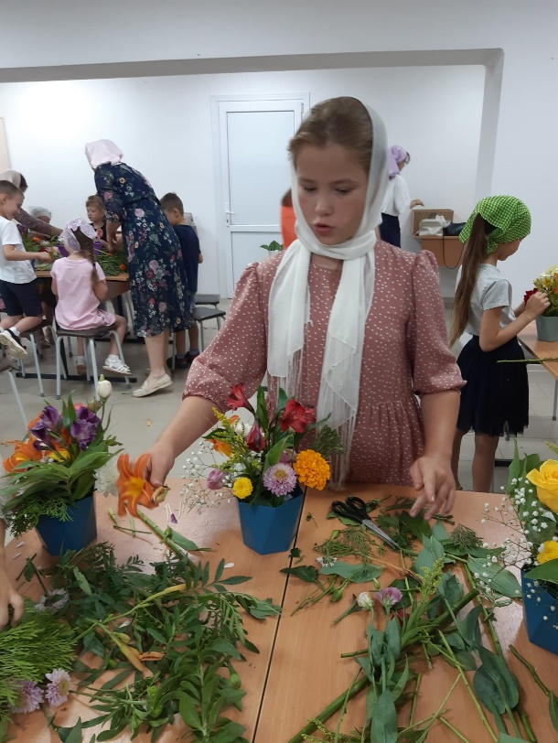
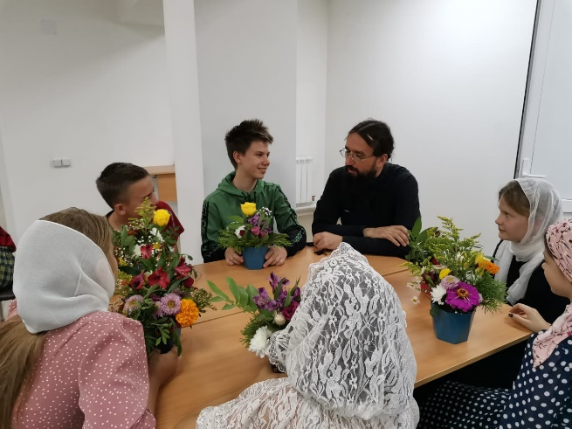
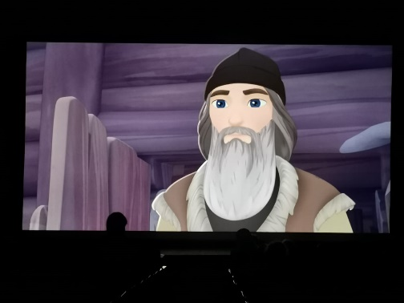
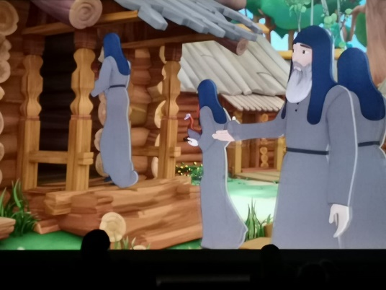
3-й день был посвящен флористике. Ребятам рассказали что означают цвета священнических облачений. Далее ребятам было предложено сделать цветочную композицию, дать ей название и подарить ее кому пожелают.
4-й день, мы все вместе смотрели мультфильм «Забытое чудо» в РДК, а потом ели мороженое

Slide 7
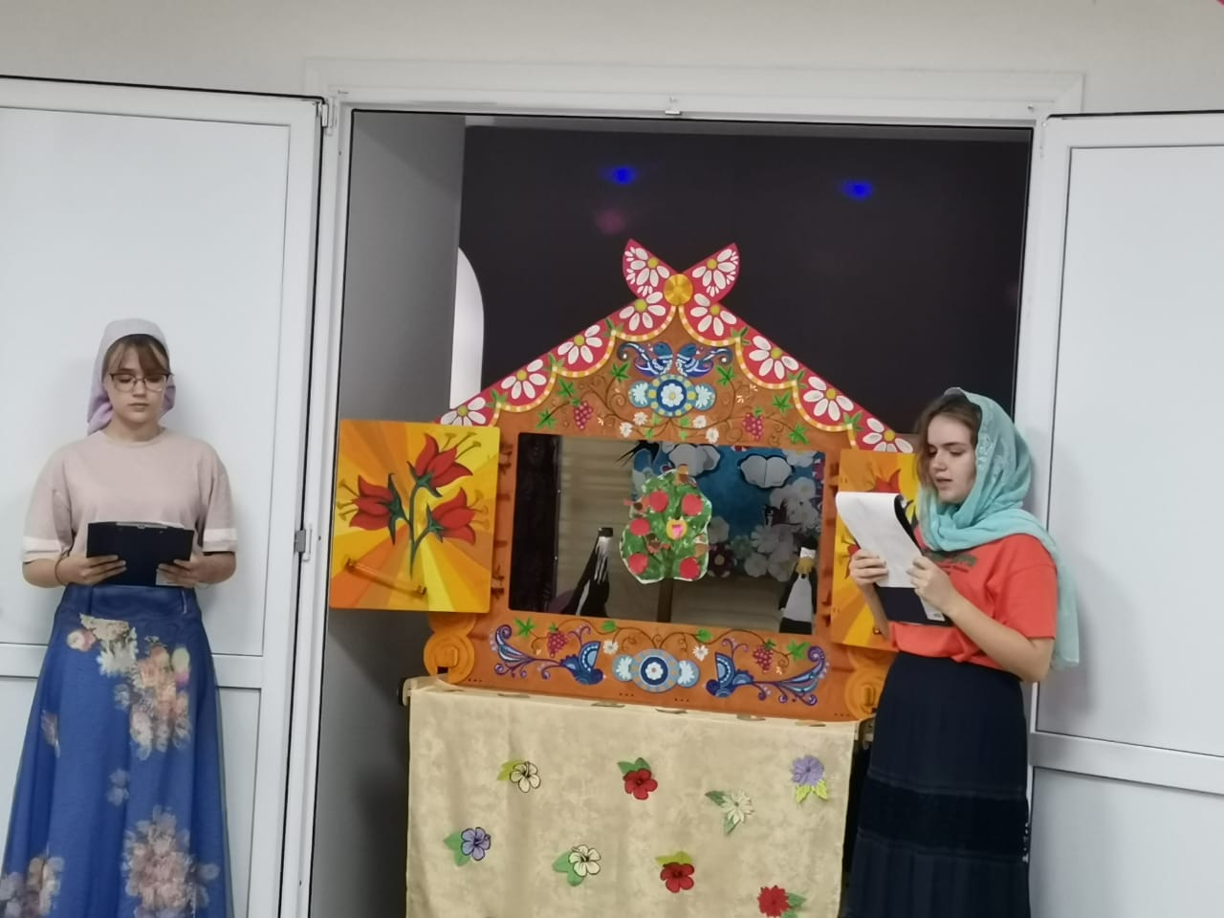
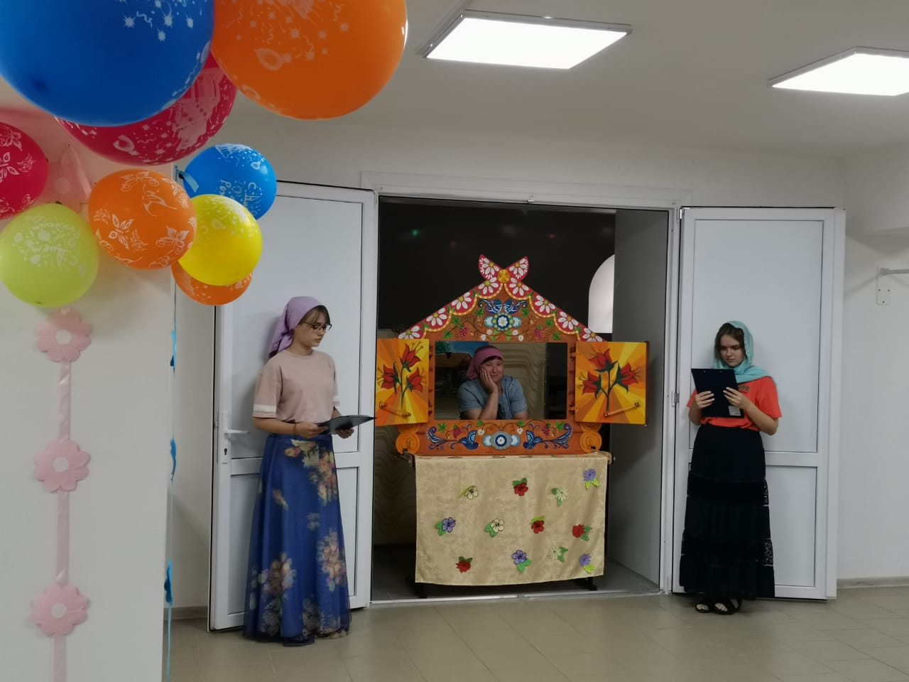
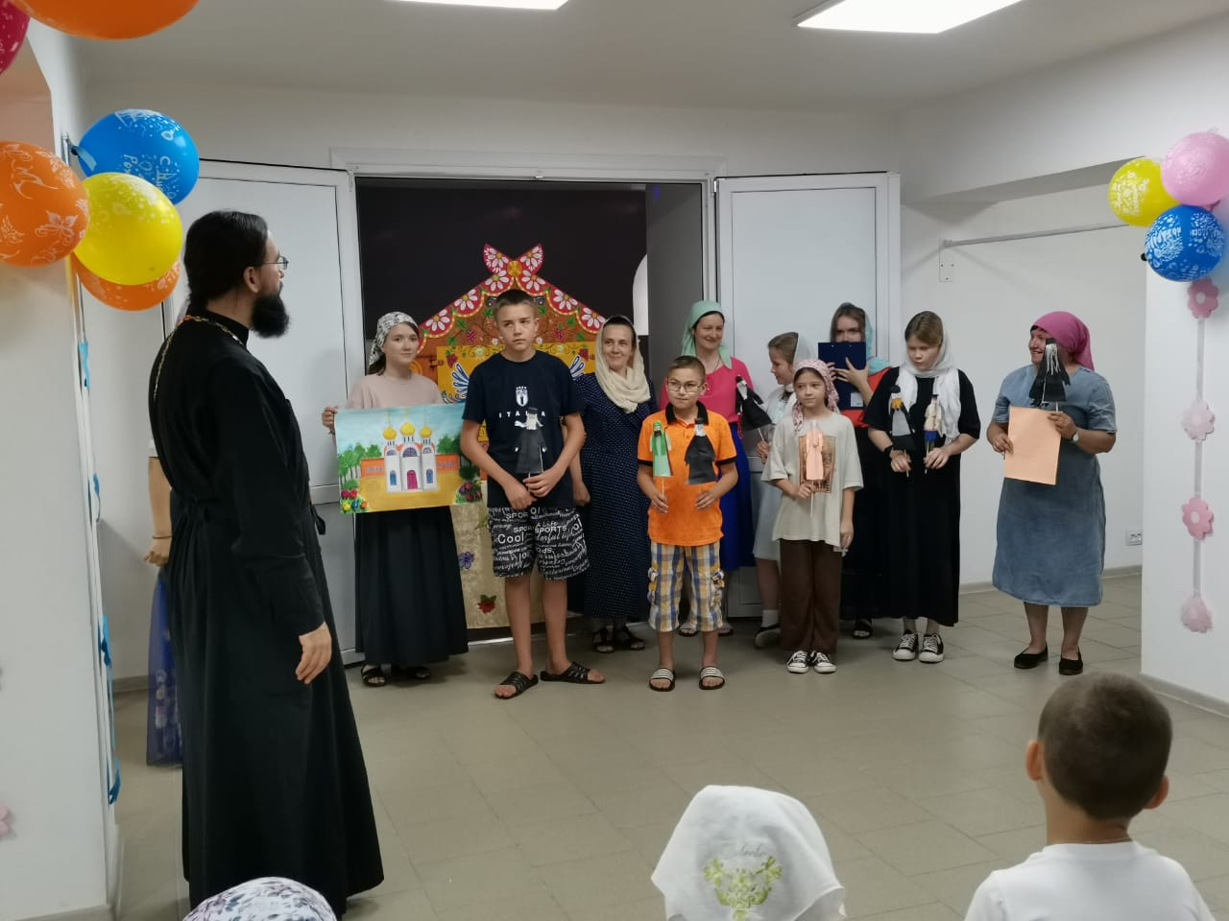
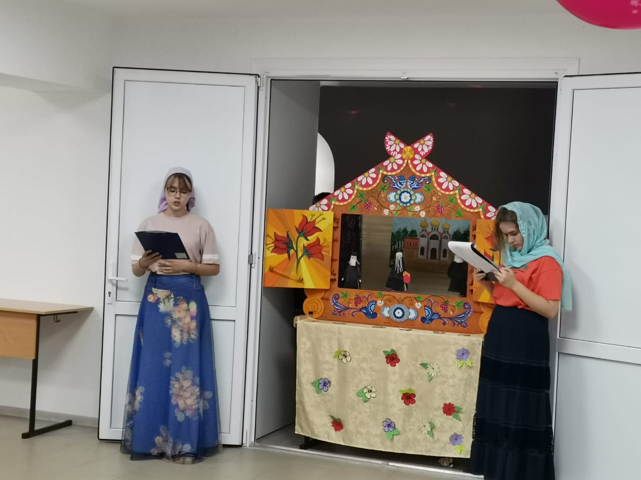
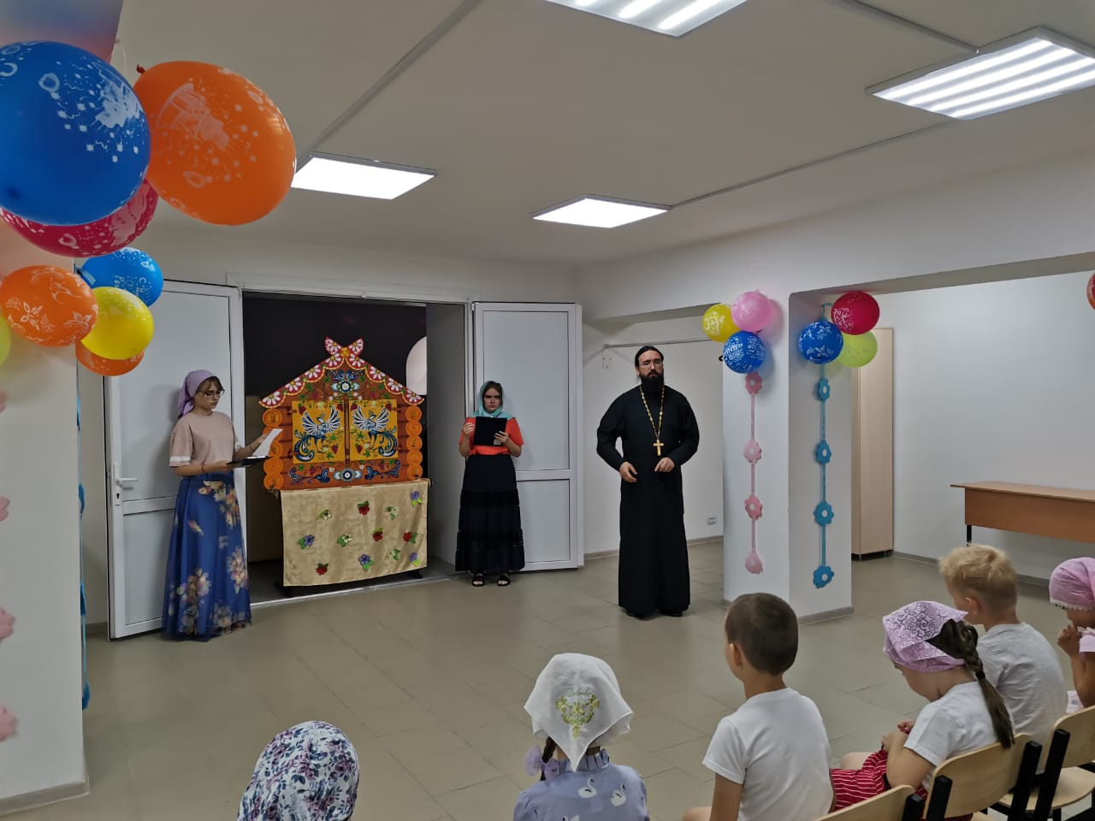
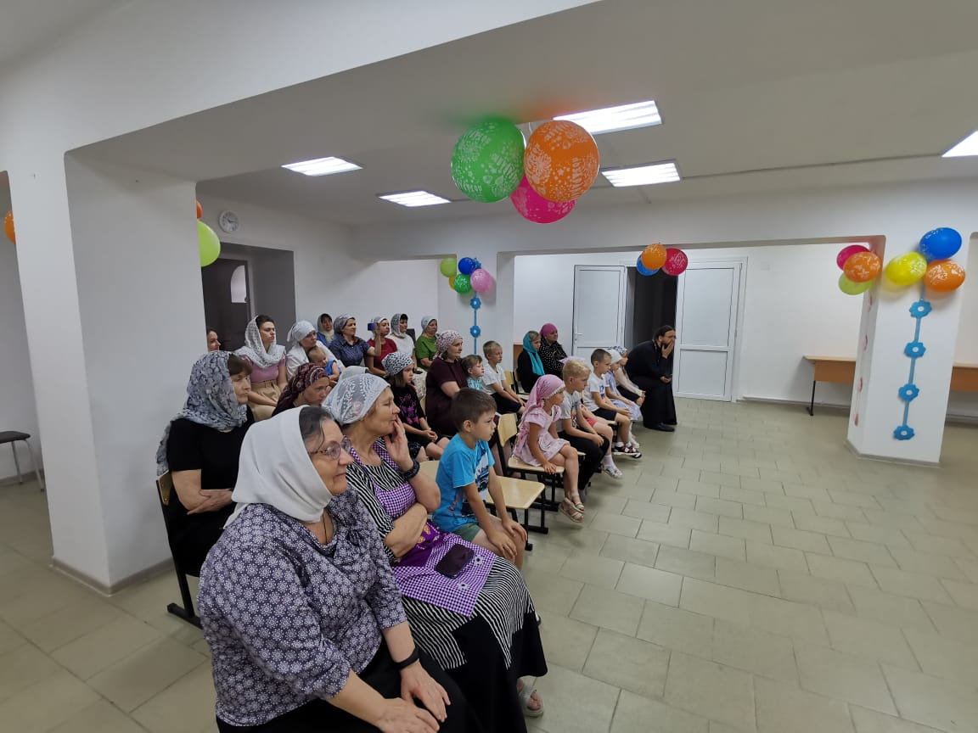
5-й, последний день летней площадки.
Декорации и куклы готовы, репетиции проведены. И вот ребята показывают итоговую работу- кукольный спектакль по мотивам жития прп.Евфросина повара.

Slide 8
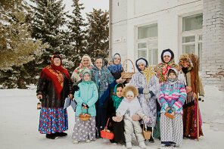
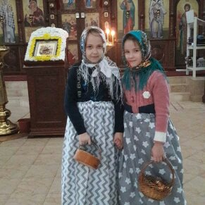
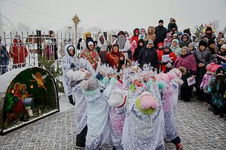
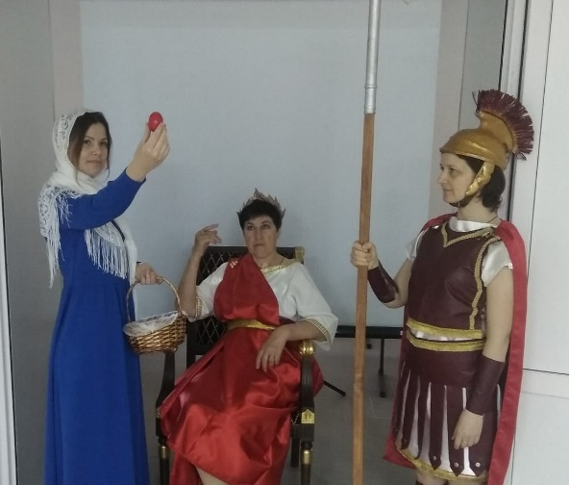
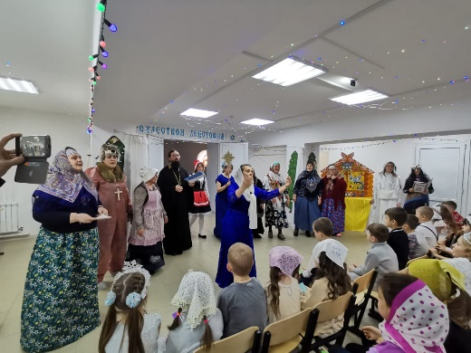
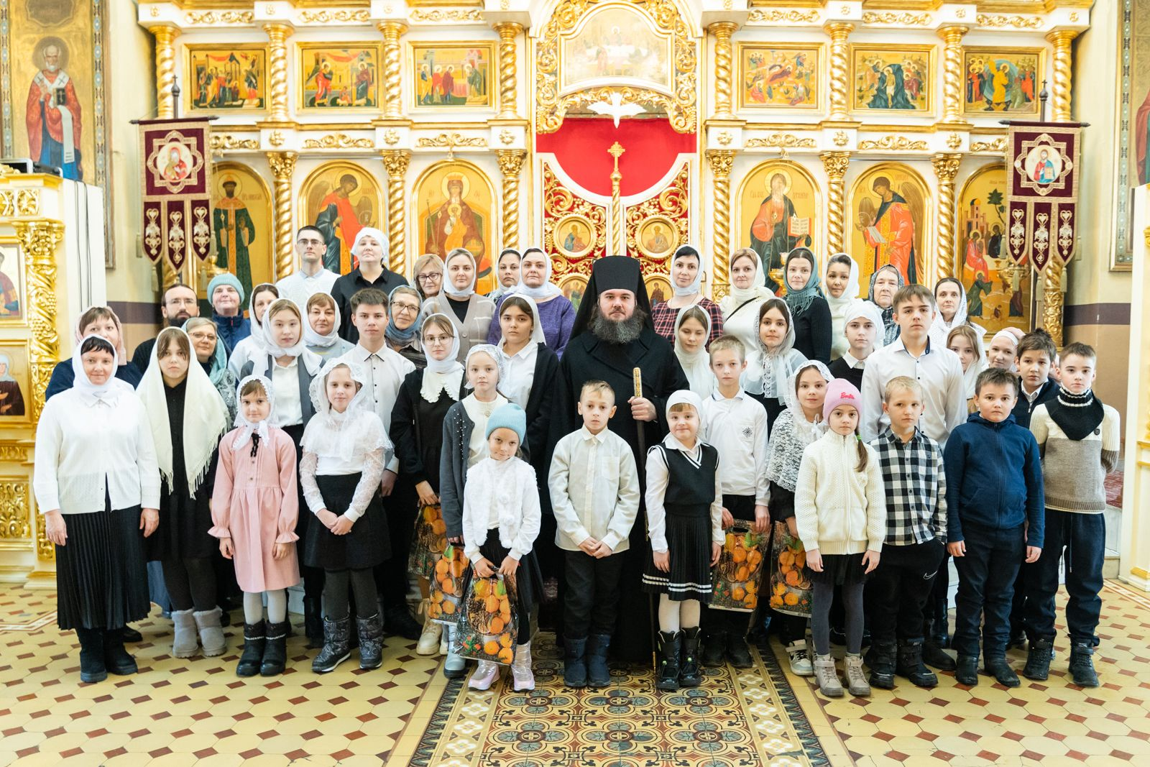
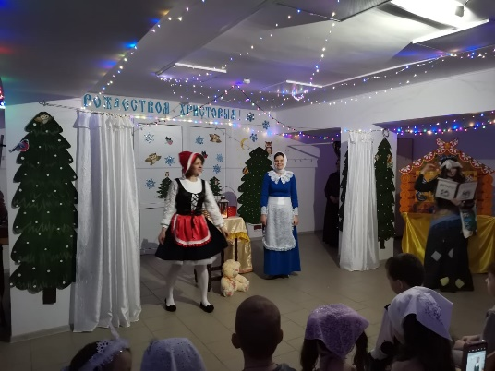
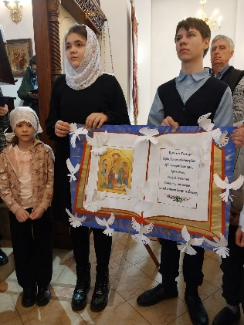
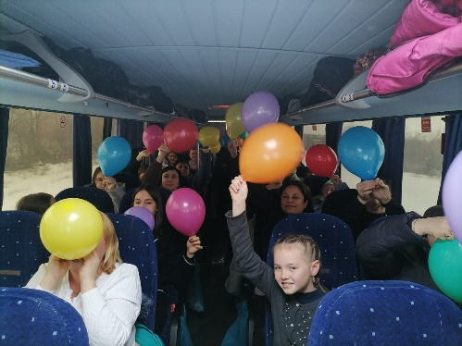
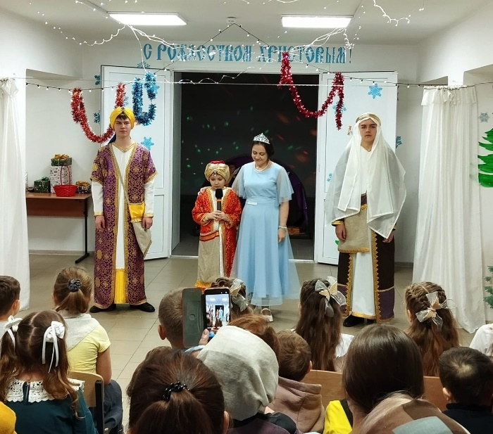
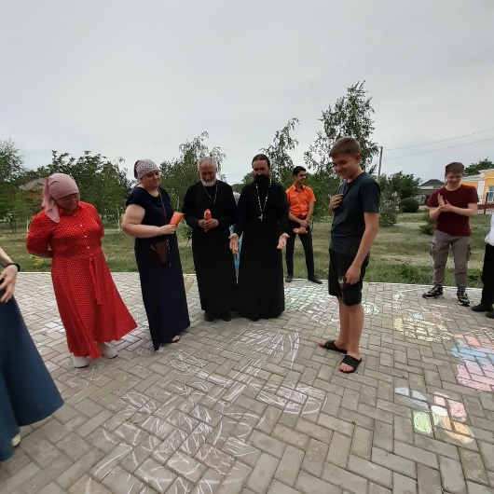
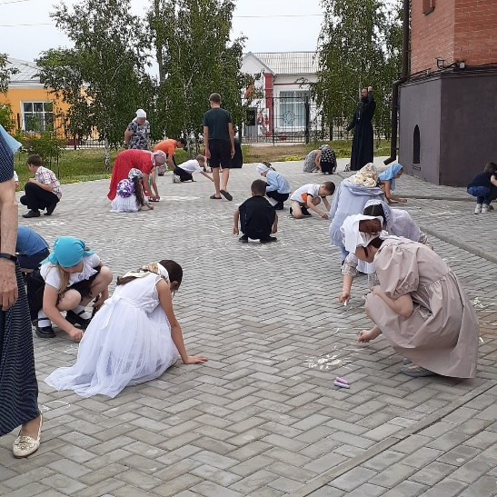
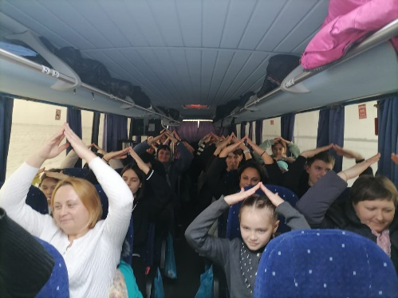
Наши праздники

Slide 9
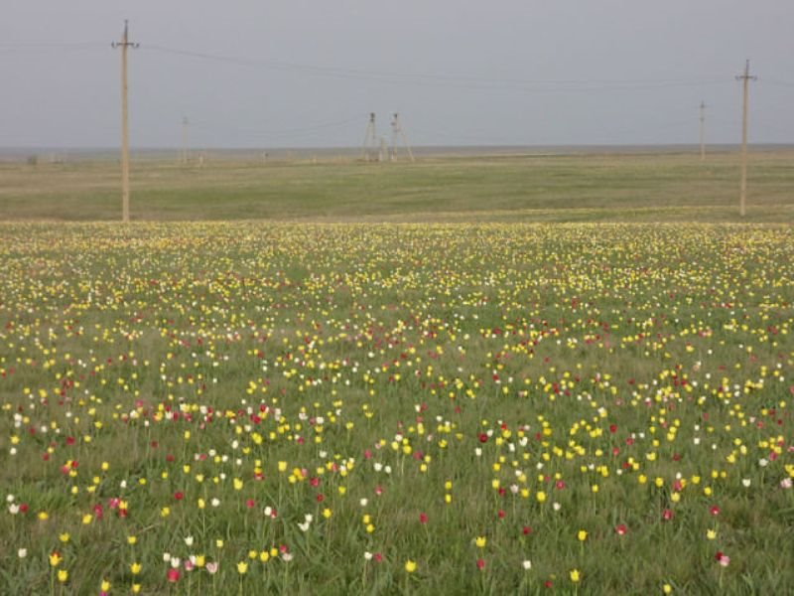
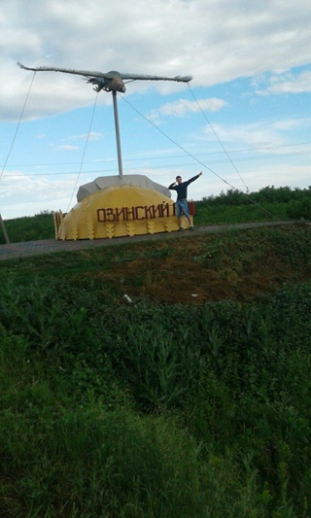
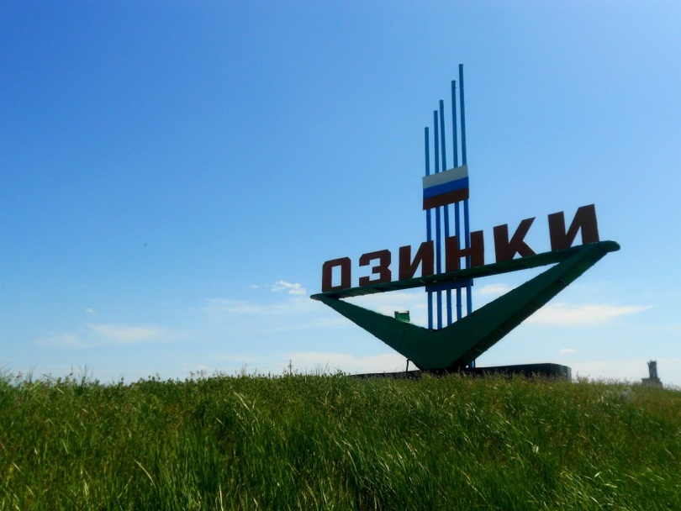
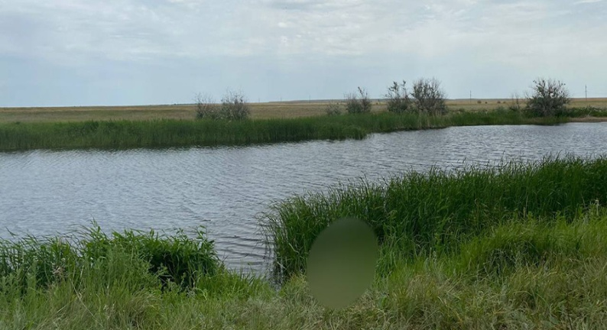
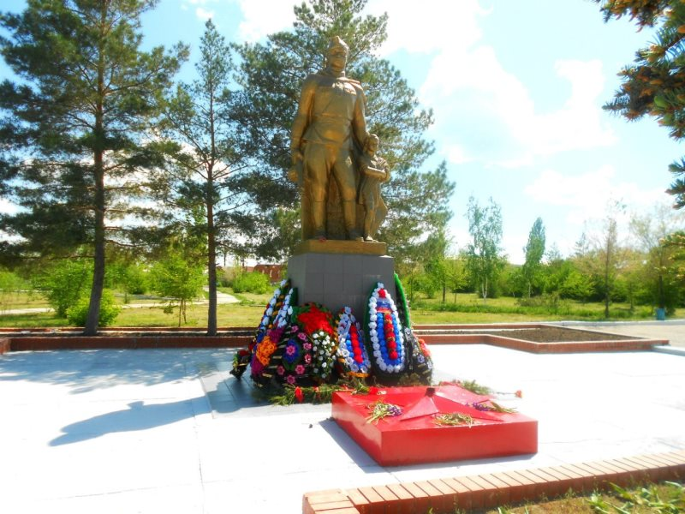
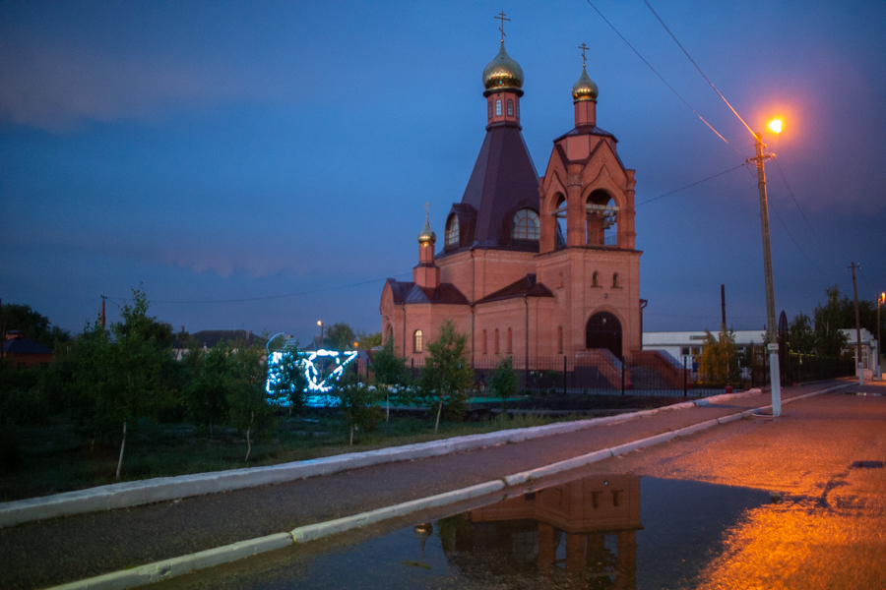
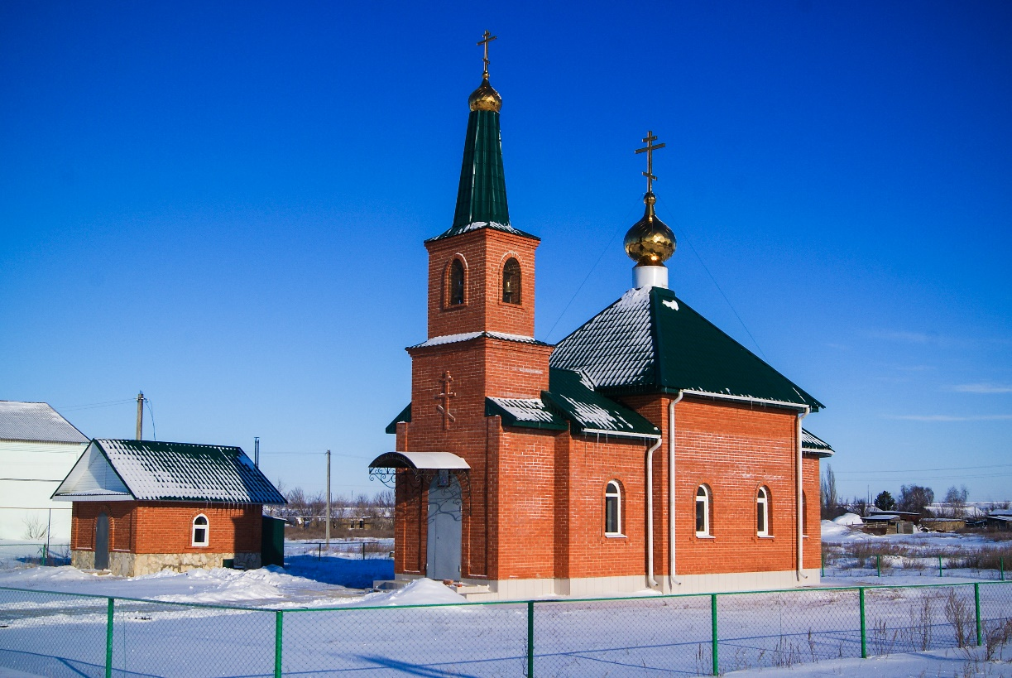
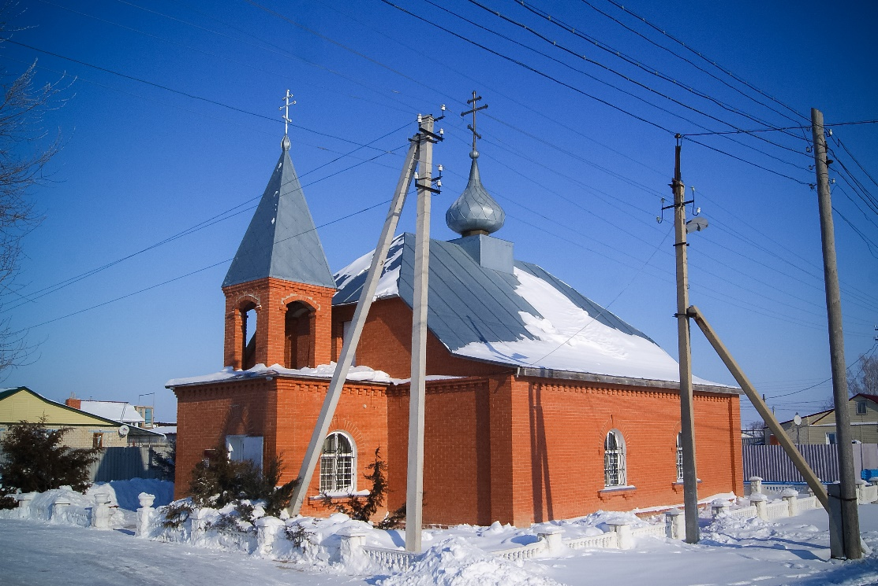
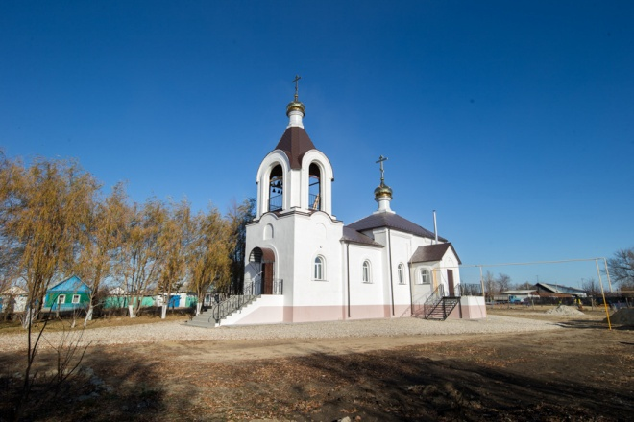
Мы рады будем видеть вас у нас в Озинках!
Мы познакомим вас с историей возникновения
первого храма в Озинском районе. Покажем вам
нашу степную природу. Посетим краеведческий музей
где расскажем о возникновении Озинского района!!!

Slide 10
Ну и напоследок хочется сказать СПАСИБО
Благочинному Архангельского округа,
настоятелю храма Феодоровской иконы Божией Матери,
духовнику воскресной школы протоиерею Стахию Жулину
и его Матушке, педагогу ВУВГ «Лоза», Людмиле Анатольевне!!!
Ну и конечно дружному коллективу педагогов ВУВГ «Лоза»
и активным прихожанам храма.

